Slide 1



ЗЕЛЕНЕ БУДІВНИЦТВО ЯК КОНЦЕПЦІЯ ЕКОЛОГІЧНОГО ТА КЛІМАТОСТІЙКОГО
БУДІВНИЦТВА
Ткаченко Тетяна Миколаївна
професорка кафедри технологій захисту навколишнього середовища та охорони праці КНУБА,
доктор технічних наук, професорка

Slide 2
Модуль 3
Лекція 3
КОНЦЕПЦІЯ ЕКОМІСТА ДЛЯ ДОСЯГНЕННЯ СТАЛОЇ УРБАНІЗАЦІЇ

Slide 3
In all communication activities you should display the following disclaimer: ‘Funded by the European Union. Views and opinions expressed are however those of the author(s) only and do not necessarily reflect those of the European Union or CBE JU. Neither the European Union nor the CBE JU can be held responsible for them.’

Slide 4
Вступ
План лекції
Екологічні програми та ініціативи на державному та міському рівнях
1
5
Проблематика питання
2
Принципи формування стійкого міста
6
Практичний кейс 2
Екопоселення
3
7
Основні ознаки екоміста
4
8
Практичний кейс 3
Практичний кейс 1

Slide 5
Частина 1. ПРОБЛЕМАТИКА ПИТАННЯ

Slide 6
зростання ВВП;
культурно-історичний розвиток;
можливість ефективного керування виробництвом і споживанням енергії шляхом розумної централізації енергопостачання і створення «розумних мереж» Smart Grid;
освітні можливості ;
поява або зростання попиту на нові професії, як-от урбаніст-еколог, агропонік (сіті-фермер), спеціаліст з альтернативних валют та тестувальник смарт-систем
розвиток науки та техніки;
розвиток медицини;
підвищення ефективності управління та комунікацій
оптимізування транспортний потоків та ефективна логістика
забезпечення робочих місць
покращення рівня життя та комфорту
більш ефективне управління відходами та каналізаційними стоками
Позитивні
наслідки урбанізації

Slide 7
Негативні
наслідки урбанізації
глобальні
зміни клімату
збільшення озонових дир
хімічне й теплове забруднення атмосфери
забруднення водних екосистем
забруднення ґрунту
знищення лісових масивів
зменшення біорізноманіття
зростання споживання вичерпних енергоресурсів
посилення природних катаклізмів
техногенні катастрофи

Slide 8
Негативні наслідки урбанізації
локальні
забруднення водного, ґрунтового та повітряного середовищ міст;
підвищення об’єму відходів
теплове, шумове, вібраційне, радіаційне забруднення урбоценозів
розповсюдження хвороб і епідемій
погіршення психоемоційного стану
енергетична бідність
залежність від колективних інженерних систем
природні та техногенні аварії
знищення зелених насаджень та збіднення ландшафту

Slide 9
Частина 2. ПРИНЦИПИ ФОРМУВАННЯ СТАЛОГО МІСТА

Slide 10
Стійке місто –
забезпечує себе з мінімальною залежністю від навколишньої місцевості, а енергію виробляти за допомогою відновлюваних джерел.
Головне спрямування населення екоміста - скорочення вуглецевого сліду.
Концепціяпередбачає збалансований розвиток за трьома напрямками: екологічним, соціальним та економічним, де кожен з цих вимірів має однакове значення
2
Стійке місто
(resilient city)

Slide 11
Екомісто –
є частиною концепції стійкого міста, фокусуючись переважно на екологічних аспектах, як-от:
- зменшення забруднення
- покращення навколишнього середовища
- ефективне управління природними ресурсами.
2
Еко місто

Slide 12
Екомісто, стійке місто, стабільне місто - населений пункт, спроєктований з урахуванням впливу на навколишнє середовище.
У такому місті жителі прагнуть мінімізувати споживання енергії, води та продуктів харчування, уникнути нераціонального виділення теплоти, забруднення повітря вуглекислим газом (CO₂) та іншими парниковими газами, а також забруднення водних об'єктів
Вперше термін «екомісто» використовував Річард Регістер
у 1987 році в книзі «Будівництво міста для здорового майбутнього»

Slide 13
Створення різних сільськогосподарських структур, ділянок в межах міста (в центрі або передмістях), щоб скоротити шлях продуктів харчування від місця зростання до кінцевого споживача;
Використання поновлюваних джерел енергії: вітрогенераторів, сонячних батарей або біогазу, створеного зі стічних вод;
Різні методи зниження необхідності кондиціонування повітря, як-от висадження дерев (затінення) і колірне освітлення поверхні, улаштування природної вентиляції, збільшення водних об'єктів і зелених зон до рівня не менше 20% від площі міста. Ці заходи спрямовані також на боротьбу з «ефектом теплового острова», викликаного великою кількістю бетону та асфальту, які роблять міські райони на кілька градусів тепліше, ніж навколишні сільські райони;
Поліпшення роботи громадського транспорту та збільшення пішохідних зон (створення громадських просторів) для скорочення автомобільних вихлопів;
ПРИНЦИПИ
ФОРМУВАННЯ
СТІЙКОГО МІСТА

Slide 14
ПРИНЦИПИ
ФОРМУВАННЯ
СТІЙКОГО МІСТА
(продовження)
Оптимальна щільність забудови, щоб зробити громадський транспорт життєздатним, але уникнути створення міських теплових островів;
Зменшення розростання міст, пошук нових шляхів, що дозволяють максимально наблизити місце проживання населення до точок прикладання праці;
Озеленення дахів і вертикальне озеленення стін;
Транспорт з нульовим рівнем викидів;
Енергоефективні будинки;
Стійке міські дренажні системи;
Енергозберігаючі системи / пристрої;
Садове та ландшафтне проектування зі збереженням чистої води.

Slide 15
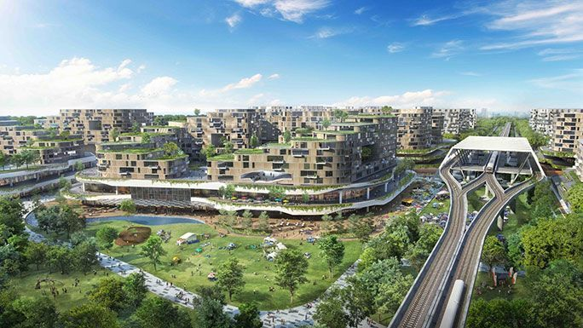
Екомісто. Загальний вигляд.
[https://ecopolitic.com.ua/ua/news/u-singapuri-pobudujut-rozumne-ekomisto-yakij-viglyad-vono-matime/]

Slide 16
Частина 3. ОСНОВНІ ОЗНАКИ ЕКОМІСТА

Slide 17
Ключові характеристики екоміст
Стала енергетика
Активне використання відновлюваних джерел енергії, як-от сонячна, вітрова та гідроелектроенергія.
Розвиток громадського транспорту, велосипедних доріжок та електромобілів для зменшення викидів від транспорту.
Впровадження систем перероблення та повторного використання відходів, а також раціональне використання води.
Будівництво з використанням екологічно чистих матеріалів, енергоефективних технологій та систем збирання дощової води.
Створення екосистем, де місто, природа та люди співіснують у гармонії, з акцентом на біорізноманіття та зелені зони.
.
Зелений транспорт
Ефективне управління ресурсами
Зелені будівлі
Інтегровані системи

Slide 18
Доріжки для велосипедів
В Україні оновлюються державні будівельні норми, зокрема, в частині організації велосипедного руху.
ДБН В.2.3-5:2018 «Вулиці та дороги населених пунктів»
Обов’язкове проектування велосипедних доріжок і смуг під час нового будівництва та реконструкції доріг.
Приклад досвіду
Амстердам.
Близько 40% жителів їздять на роботу на велосипеді. Однак тут немає будь-якої пропаганди чи нав’язування цього виду транспорту.
Як відомо, найшвидший спосіб дістатися до місця призначення в Амстердамі це велосипед. Практично половину всього транспортного руху в місті складають велосипедисти

Slide 19
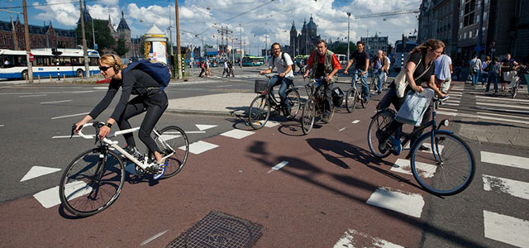
Велосипедні доріжки. м .Амстердам, Нідерланди

Slide 20
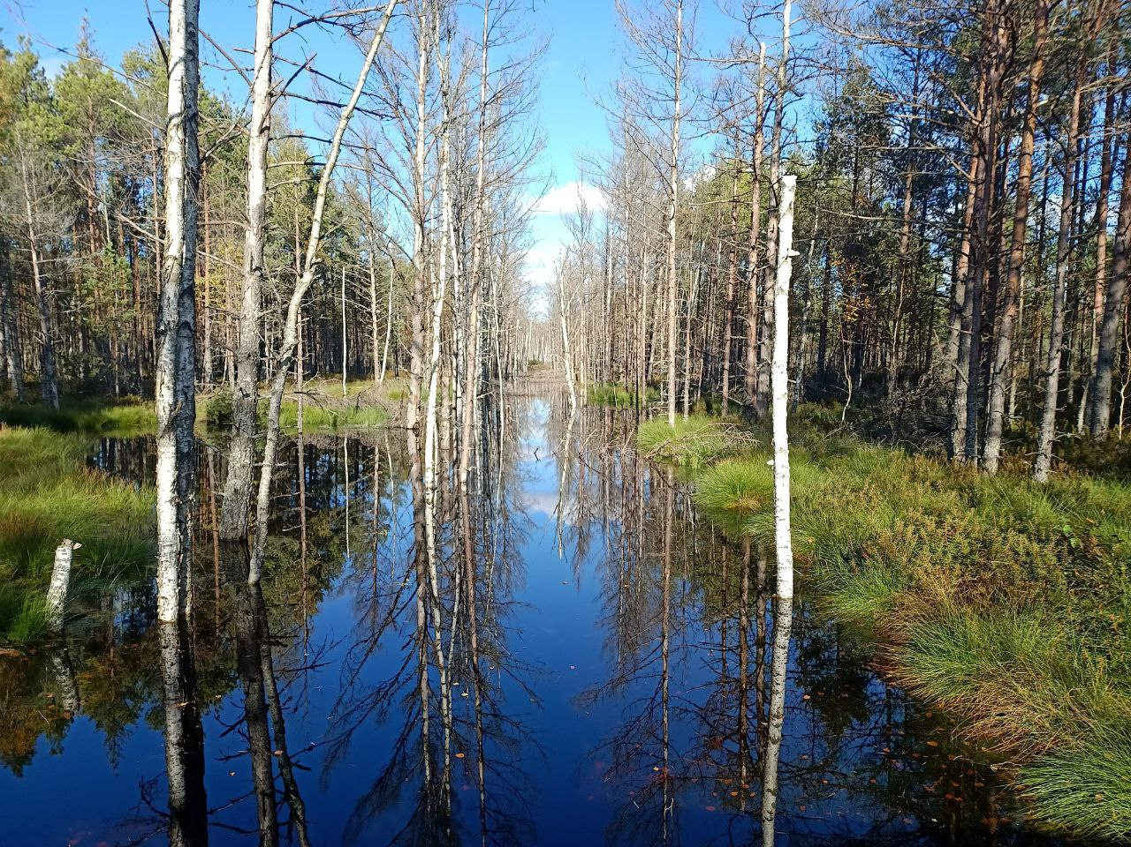
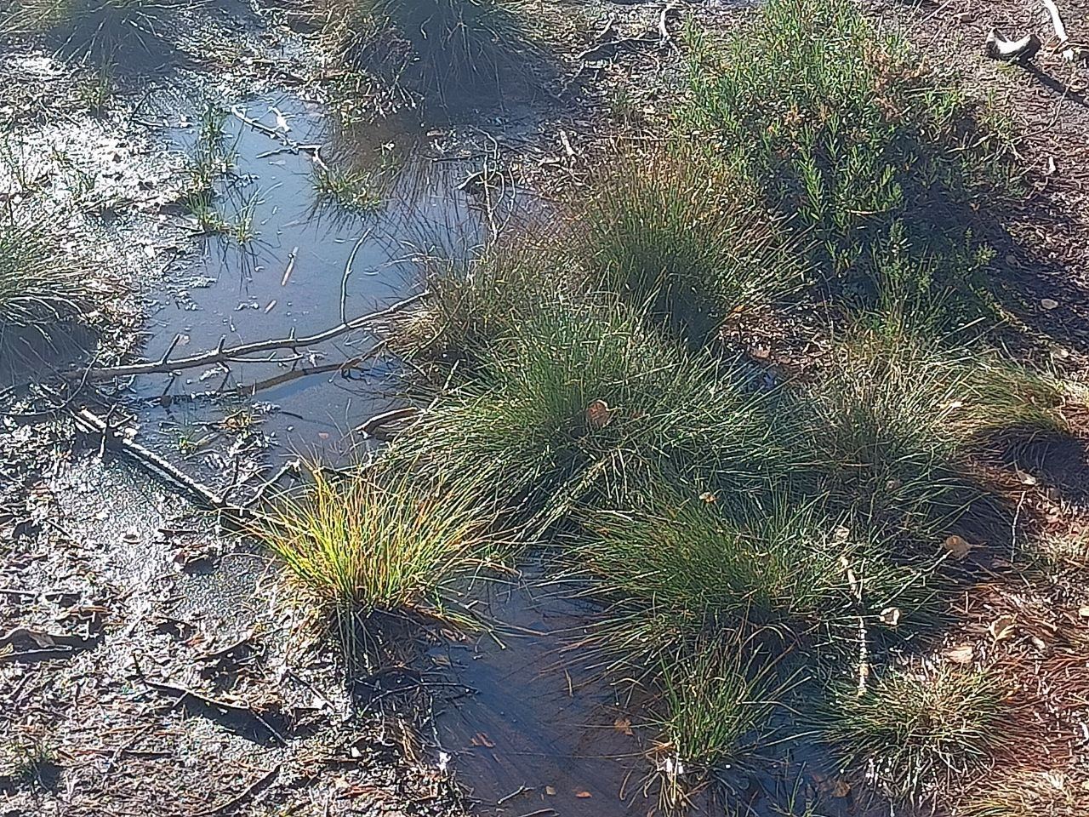
Національний парк Лахемаа, де знаходиться болотні угіддя Виру, Естонія (авторські світлини)
Парки і паркові зони
Водно-болотні угіддя - найефективніші поглиначі вуглецю на планеті.
Торф'яники зберігають удвічі більше вуглецю, ніж усі ліси світу разом узяті

Slide 21
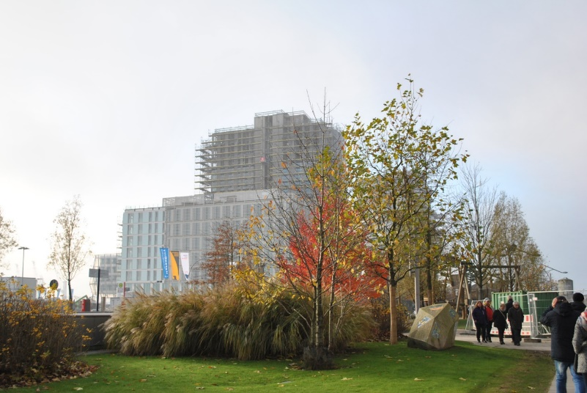
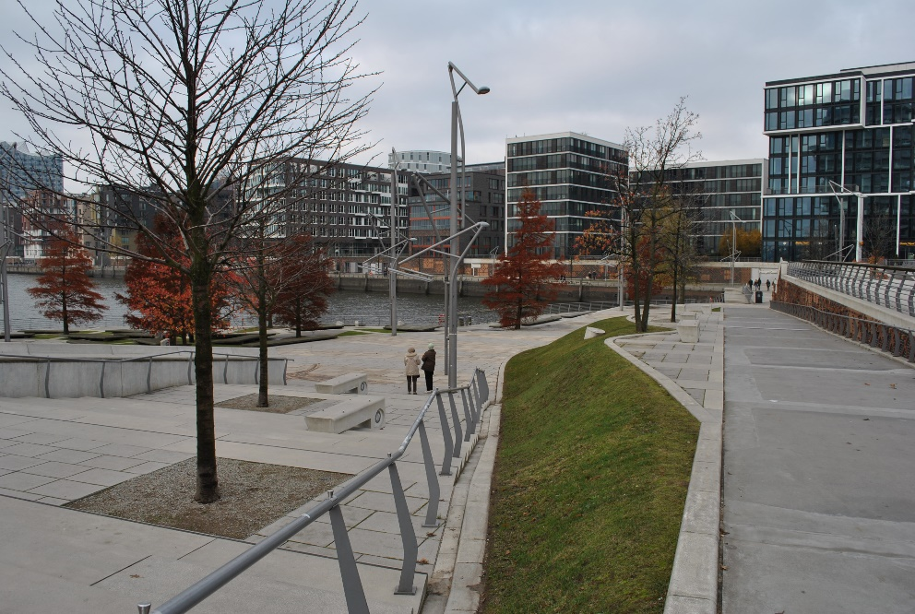
Парки та паркові зони в м. Гамбург , Німеччина
(авторська світлина)
Парки і паркові зони
В місті водойми є природними частинами парків, рекреаційних зон, зелені зони розташовуються вздовж каналів та набережних.
На 2004 рік в місті зафіксовано 3000 га парків.

Slide 22
Застосування прийомів ландшафтної архітектури
Водні об’єкти
Відведення дощових стоків
Озеленення споруд
Вертикальне озеленення
Горизонтальне озеленення
Кінетичне (мобільне) озеленення
Інтер'єрне озеленення
Застосування
«зелених» технологій

Slide 23
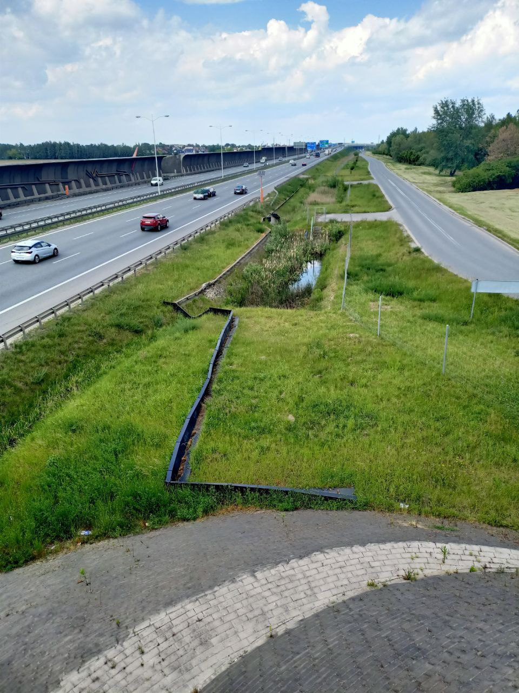
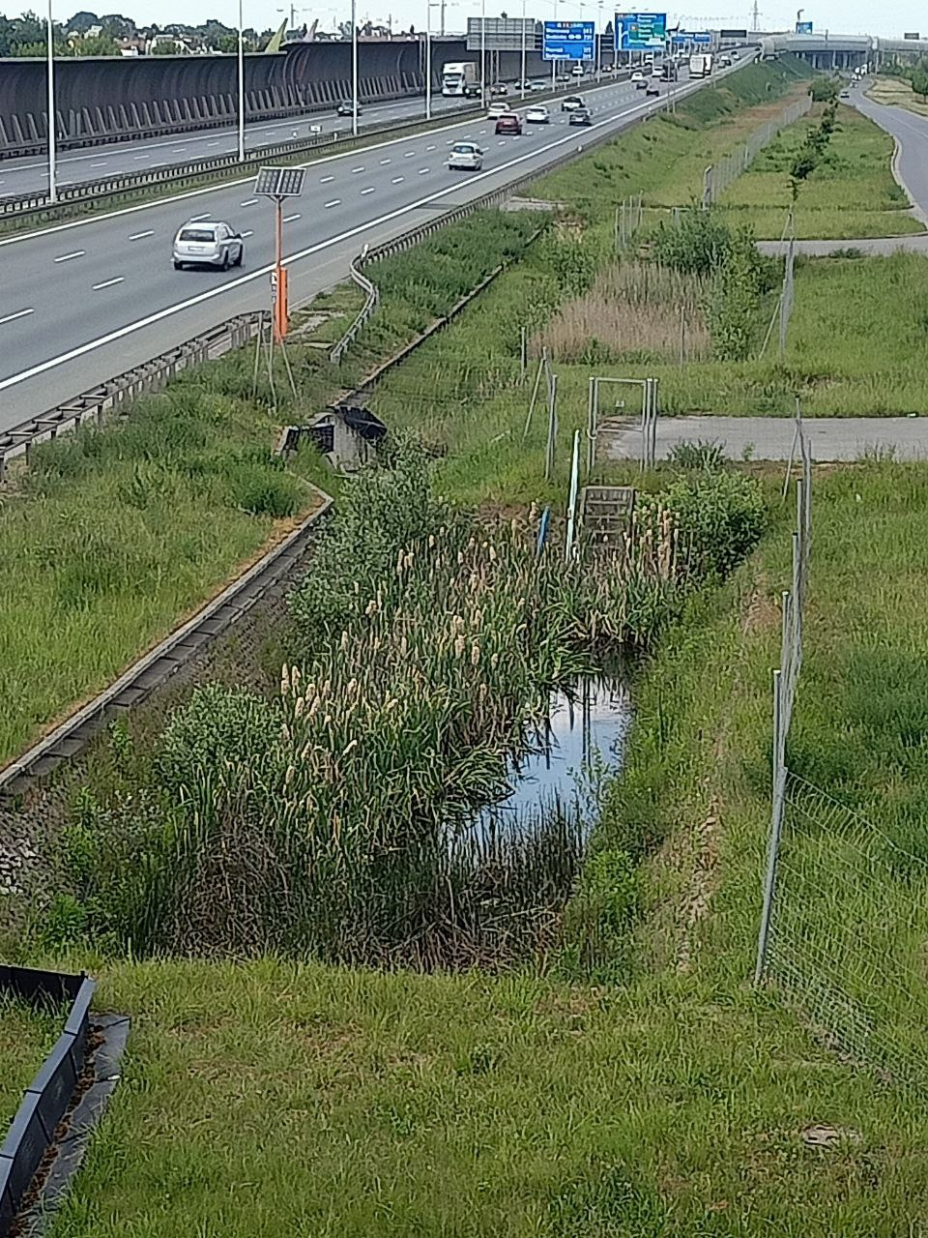
Відведення надлишку дощових стічних вод з ланів та автошляхів за допомогою технологій зелених конструкцій – дощових садів, – м. Вроцлав, Польща (авторська світлина)

Slide 24
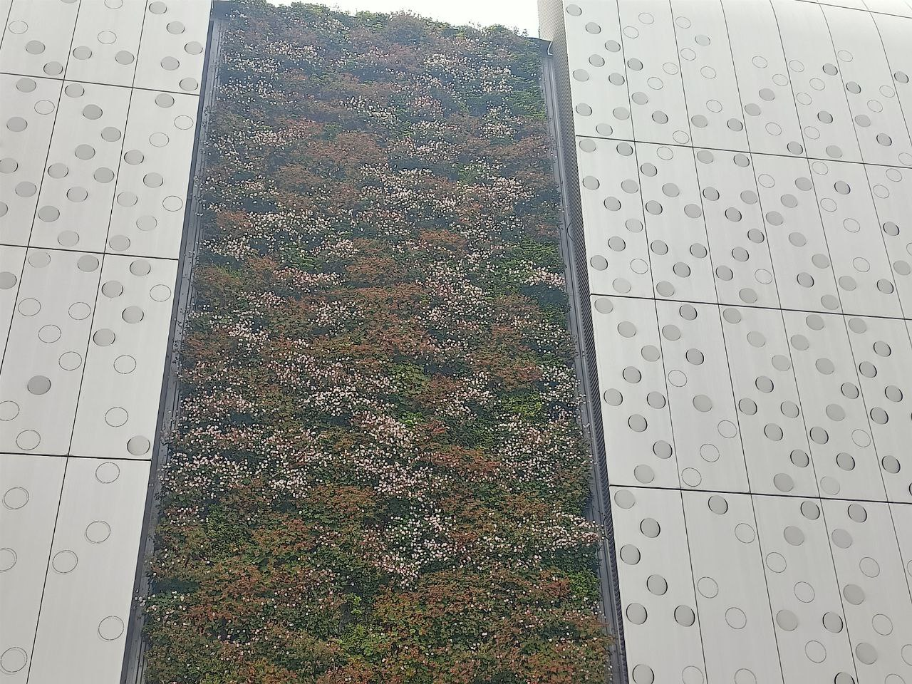
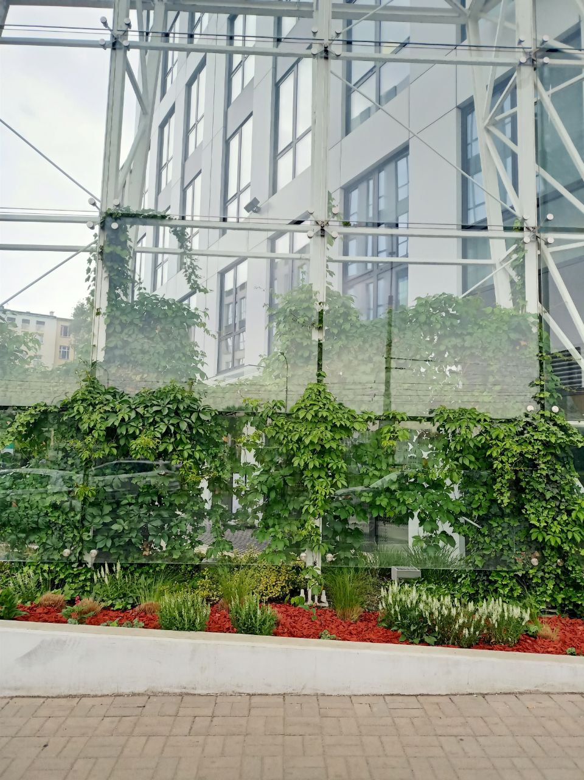
Приклади застосування зелених конструкцій на фасадах будівлі торгівельного комплексу м. Вроцлав, Польща (авторська світлина) : а- фасадні зелені блоки, б- вертикальне озеленення.
а)
б)

Slide 25
Політика влади міста щодо утилізації сміття та інших відходів
1. Відповідність засадам економіки замкненого циклу
Економіка замкненого циклу або циркулярна економіка
(англ. Closed-loop economy, Circular economy) — модель економічного розвитку, заснована на відновленні та раціональному споживанні ресурсів, альтернатива традиційній, лінійній економіці. Використовує економічні підходи з метою мінімізації негативного впливу на довкілля, безвідходного виробництва та досягнення цілей сталого розвитку.

Slide 26
2. Ієрархія управління відходами
П’ятиступенева ієрархія управління відходами базується на пріоритеті:
запобігання утворенню відходів, а якщо запобігти не вдається –
докладаються зусилля для повторного використання, якщо і це неможливо –
здійснюється рециклінг (матеріали з відходів переробляються на продукцію, матеріали або речовини), який передбачає перероблення органічного матеріалу, але не враховує відновлення енергії чи перероблення на матеріали, що будуть використовуватися як паливо або матеріали для зворотного заповнення, а коли рециклінг неможливий –
інші види утилізації відходів, зокрема операції із відновлення енергії чи перероблення на матеріали, які будуть використовуватися як паливо або матеріали для зворотного заповнення, а в разі відсутності можливостей виконати попередні операції –
видалення відходів – захоронення їх у спеціально обладнаних місцях та знищення (знешкодження) на установках, що не відповідають екологічним нормативам.
Політика влади міста щодо утилізації сміття та інших відходів
(продовження)

Slide 27
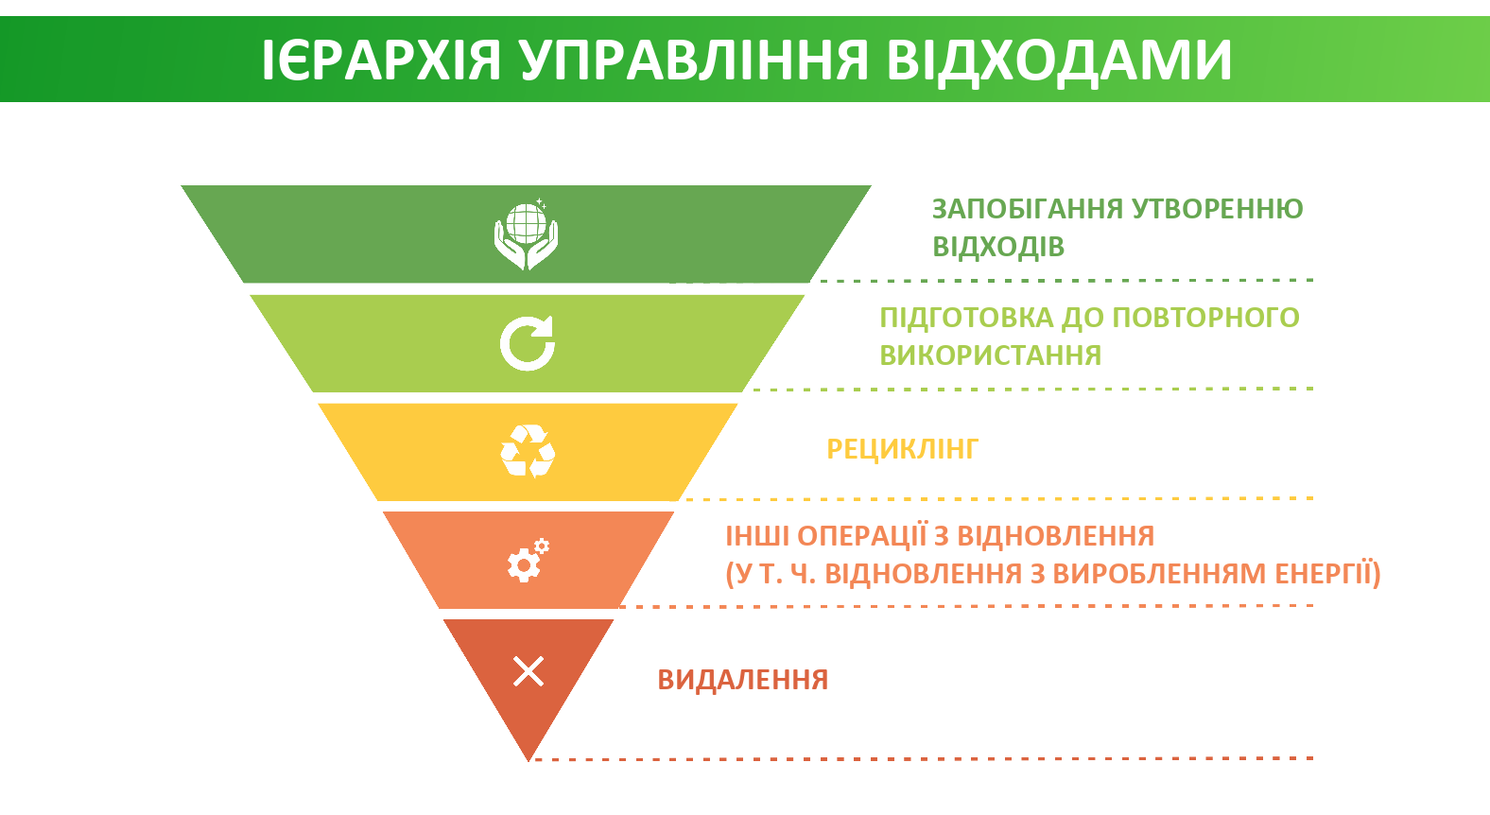
Ієрархія управління відходами

Slide 28
Політика влади міста щодо утилізації сміття та інших відходів
(продовження)
3. Інтегрована інформаційна система управління відходами.
Для ефективного управління відходами як на національному, так і на регіональному рівнях має бути розроблена інформаційна система із зручним доступом до даних щодо ліцензій, дозволів, розміщення полігонів та сміттєзвалищ, актуальної інформації про забруднювачів та переробні потужності.
4. Системність та плановість.
Реалізація реформи здійснюється як на державному, так регіональному та місцевому рівнях. На основі Національного плану управління відходами розробляються Регіональні плани управління відходами з використанням єдиних методологічних підходів.

Slide 29
Політика влади міста щодо утилізації сміття та інших відходів
(продовження)
5. Розширена відповідальність виробника (РВВ)
Це фінансовий і організаційний механізм спрямований на підтримання розроблення та виробництва товарів, що повністю враховують та полегшують ефективне використання ресурсів упродовж усього їхнього життєвого циклу, зокрема їх відновлення, повторне використання, утилізацію без шкоди для вільного обігу товарів на внутрішньому ринку. Основна мета РВВ збільшити кількість і ступінь відновлення продукту та мінімізувати вплив відходів на довкілля.
Політика РВВ вперше почала застосовуватися на початку 1990-х років серед низки європейських держав, особливо стосовно відходів упаковки, і в подальшому поширилася у країнах ЄС та за його межами. З того часу система РВВ сприяла значному збільшенню темпів переробки відходів та допомогла зекономити державні витрати на управління відходами.

Slide 30
Політика влади міста щодо утилізації сміття та інших відходів
(продовження)
6. Інтеграція у ринок відходів ЄС та європейську систему управління відходами.
Реформа не тільки відповідає європейському законодавству, але й ураховує українські реалії та особливості ринку. При цьому, такі фундаментальні речі як вимоги до учасників системи управління відходами, класифікація відходів – мають повністю відповідати стандартам ЄС. Це створюється для того, аби українським установам та підприємствам було простіше інтегруватися в систему ЄС і говорити із партнерами однією юридичною мовою

Slide 31
Частина 4.
ПРАКТИЧНИЙ КЕЙС 1

Slide 32
Ознайомтеся з прикладом управління відходами в Німеччині
Які позитивні приклади ви можете ще навести в країнах Європи та в Україні?
Які документи регулюють поводження з відходами в Україні та Європі?
Приклад управління відходами в Німеччині
Міністерство захисту довкілля та природних ресурсів. Управління відходами західного зразку: як працює кругова економіка Німеччини.
URL: https://mepr.gov.ua/upravlinnya-vidhodamy-zahidnogo-zrazka-yak-pratsyuye-krugova-ekonomika-nimechchyny

Slide 33
Частина 5.
Екологічні програми та ініціативи на державному та міському рівнях

Slide 34
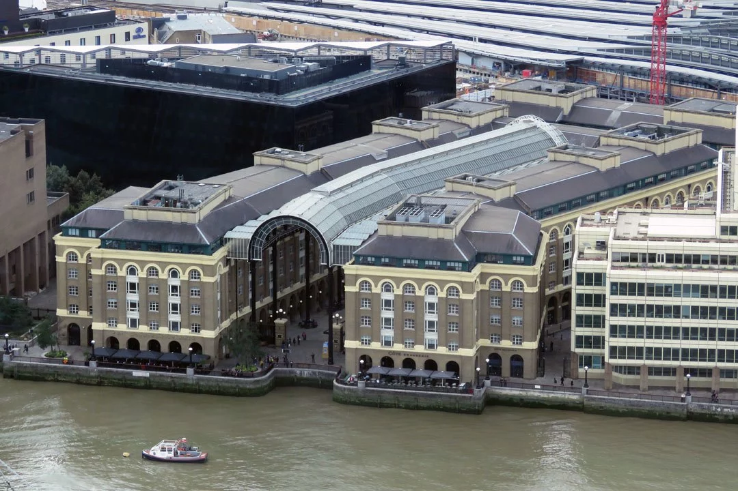
Переорієнтація старих будівель під потреби міста (редевелопмент)
Причал Хея, Лондон

Slide 35
Нью-Йорк став найбільшим містом США, у якому введена офіційна заборона на упаковку з пінопласту.
З 1 липня 2015 р. склянки, кухлі, тарілки, харчові контейнери та гранули, які використовуються для пакування речей при пересиланні, зникнуть з ресторанів, магазинів і підприємств міста.
Пінопласт не може бути перероблений. Вторинного ринку для використання упаковки з пінопласту також не існує, а на її розкладання підуть сотні років.
Щорічно в Нью-Йорку в сміття потрапляє близько 30 тисяч тонн пінопласту. Заборона на такий вид упаковки вже діє в Сан-Франциско, Сіетлі та Портленді.
Нью- Йорк

Slide 36
У столиці Японії функціює одна з найефективніших систем водопостачання та водовідведення у світі.
В її основі – найсучасніші методи контролю витоків, система інтелектуальної діагностики стану водопроводу і швидкісний ремонт за принципом усунення проблеми в той же день.
У результаті кількість води, яка безповоротно губилася в місті, зменшилася вдвічі.
З недавнього часу в місті діє підземна антисейсмічна парковка для велосипедів.
Система Eco-Cycle Underground Park керується всього однією кнопкою: власник набирає код і паркує велосипед за вісім секунд. Такий спосіб зберігання дозволяє звільнити велостоянки і вулиці, а також захистити велосипеди від крадіжки. Ширина парковки всього 7 метрів, цього достатньо для розміщення приблизно 200 велосипедів
Токіо

Slide 37
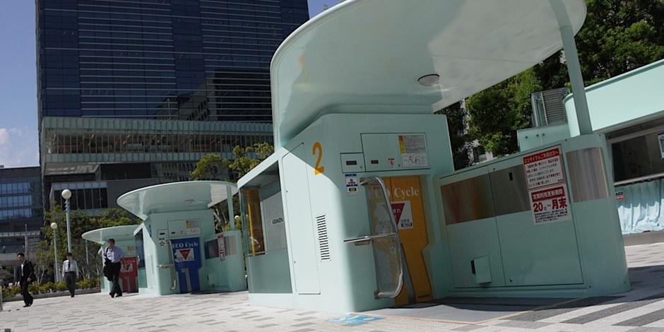
Система Eco-Cycle Underground Park у Токіо

Slide 38
Інтелектуальні ліхтарі й енергія з відходів
Більше десяти тисяч ліхтарів на вулицях норвезької столиці об’єднані в систему, яка управляється центральним комп’ютером, враховує погодні умови і потреби клієнтів прилеглих магазинів і кав’ярень.
Старі освітлювальні прилади в системі замінили на високоефективні натрієві лампи високого тиску. Яскравість конкретного ліхтаря можна регулювати за потребою. Такі лампи простіші в обслуговуванні, а система дозволяє заздалегідь дізнатися, коли прилад потребує заміни.
Таким чином, в Осло скорочується енергоспоживання і викиди парникових газів. Крім розумного освітлення, в Осло чинна програма «Енергія з відходів».
Вона дозволяє отримувати енергію для опалення більш ніж з 70% сміття при переробленні. Наприклад, на сміттєвих полігонах заборонено розміщувати біорозкладні відходи. Вони відправляються на біогазовий завод, де перетворюються на паливо для міських автобусів (біогазбусів). Утворений на полігонах метан по трубопроводу направляють на сміттєспалювальні заводи, де він використовується як додаткове паливо
Осло

Slide 39
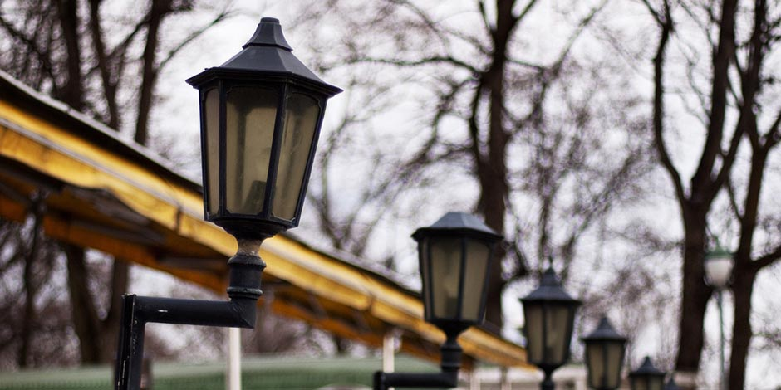
Система інтелектуальних ліхтарів у місті Осло

Slide 40
Ефективна політика споживання та заощадження енергії
Ефективна політика споживання та заощадження енергії в Європі зосереджується на зменшенні викидів парникових газів, збільшенні частки відновлюваних джерел енергії та підвищенні енергоефективності шляхом встановлення амбітних цілей, як-от у стратегії ЄС до 2030 та 2050 рр. (Європейський зелений курс).
Це досягається через законодавче регулювання, впровадження інноваційних технологій, модернізацію інфраструктури, фінансові стимули та просвітницькі кампанії для споживачів.

Slide 41
Практичні заходи та переваги ефективної політики споживання та заощадження енергії
Технологічні рішення
Впровадження енергоефективних технологій у промисловості та модернізація обладнання для зниження енерговитрат.
Розумні системи управління енергією:
Використання технологій для автоматичного регулювання споживання енергії в домівках та на підприємствах
Зменшення викидів парникових газів, що сприяє боротьбі зі зміною клімату та покращенню якості повітря.
Зниження витрат на енергоресурси та створення нових "зелених" робочих місць.
Комфортне та здорове середовище:
Підвищення комфорту в приміщеннях, краща якість повітря та водних ресурсів.
.
Екологічні переваги
Економічні переваги

Slide 42
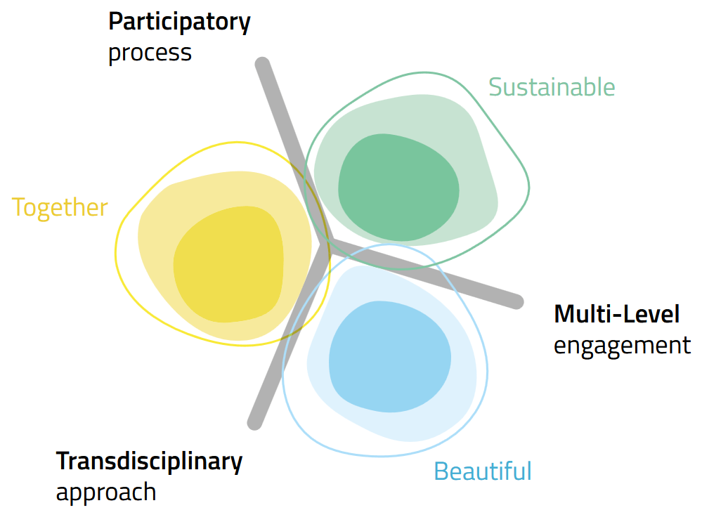
Підтримання місцевих ініціатив Нового європейського Баугаузу
Напрямки підтримки ініціатив місцевих органів державної влади та сприяння розвитку Нового європейського Баугаузу:
Support to New European Bauhaus Local Initiatives
Реконструкція наявних будівель та громадських просторів у дусі циркулярності та вуглецевої нейтральності;
Збереження та трансформація культурної спадщини;
Адаптація та трансформація будівель для вирішення проблем доступного житла;
Регенерація міських або сільських просторів.
https://c.ramboll.com/local-support-new-european-bauhaus

Slide 43
Частина 6.
ПРАКТИЧНИЙ КЕЙС 2

Slide 44
Проаналізуйте інші екологічні ініціативи з джерела для розвинених міст світу.
Ознайомтеся з екологічними ініціативами для м. Києва.
Проаналізуйте інформацію та порівняйте з прикладами попереднього джерела.
Які ще екологічні ініціативи, на Вашу думку, можна запровадити у містах України?
Екологічні ініціативи
Іnspired. 11 екологічних ініціатив світових мегаполісів. URL: https://inspired.com.ua/ideas/11-eco-ideas-from-cities/
Екологічні ініціативи для м. Києва
Катерина Новосвітня. Вечірній Київ. ТОП екологічних ініціатив 2024 року у Києві: більше лучних квітів, розчищені озера та нова рекреація. URL: https://vechirniy.kyiv.ua/news/106698/

Slide 45
Частина 7.
ЕКОПОСЕЛЕННЯ

Slide 46
Crystal Waters Permaculture Village
Розташоване біля австралійського заповідника дикої природи.
Поселення отримало Всесвітню премію «Хабітат» за свої екологічні будиночки та пермакультурний дизайн Макса Ліндеггера та Роберта Теппа.
Все, від будівлі до водопостачання, побудовано на принципах сталого землекористування. Це також включає використання сонячної енергії і компостних туалетів.
Житлова зона займає лише 20 % території. Решта використовується для відновлення дикої природи, бамбукових ферм, органічного сільського господарства та створення природних ігрових майданчиків
Crystal Waters Permaculture Village
(Пермакультурне село Кристал-Уотерс, Австалія)

Slide 47
Punta Mona
Автономна ферма та центр сталого розвитку й освіти.
Знаходиться в заповіднику дикої природи Гандока-Мансанільйо в Коста-Ріці. Карибські води відіграють важливу роль у біорізноманітності спільноти. Тут вивчають пермакультури, траволікування, йогу, мистецтва та будівництво будиночків на деревах із відновлюваних матеріалів, зібраних у джунглях.
Усі інгредієнти для ліків, їжі та оздоровчих процедур поставляються з ферм. Екологічність поселення полягає не тільки в будівництві екобудинків, а й у зв’язках з природою.
Punta Mona, Коста-Ріка

Slide 48
Екопоселення Фіндхорн
Поселення прагне повністю скоротити свій вуглецевий слід. Краса Фіндхорна проявляється у його садах, екологічній архітектурі та благоустрої.
Селище отримало нагороду ООН-Хабітат за передовий досвід.
У будинках Findhorn із нульовим рівнем викидів вуглецю використовуються лише натуральні матеріали.
Вони оснащені «дихаючими стінами» для підтримки мікроклімату в приміщенні та пасивними сонячними системами для водопостачання та електропостачання
Екопоселення Фіндхорн, Шотландія.

Slide 49
Частина 8.
Практичний кейс 3

Slide 50
Проаналізуйте наведені приклади екоміст.
Сонгдо (Південна Корея)
Копенгаген (Данія)
Ванкувер (Канада)
Які інноваційні технології використовують ці міста? Наведіть приклади інших екоміст і охарактеризуйте їх.

Slide 51
Сонгдо (Південна Корея)
Розташоване на штучному острові, це місто побудоване з акцентом на стале сільське господарство та передові технології.
Воно має інтелектуальну систему управління енергією та водою, а також інноваційну систему вакуумного збору сміття
https://arquitecturaviva.com/articles/la-primera-smart-city

Slide 52
Копенгаген (Данія)
Відомий своєю амбітною метою стати першою у світі кліматично нейтральною столицею.
Копенгаген робить ставку на розвиток велосипедної інфраструктури, вітряну енергетику та "зелені" будівлі, що робить його одним з найстійкіших міст у світі.
.
https://environment.ec.europa.eu/topics/urban-environment/european-green-capital-award/winning-cities/copenhagen-2014_en

Slide 53
Ванкувер (Канада)
Місто активно впроваджує стратегії сталого розвитку, зосереджуючись на зелених будівлях, відновлюваній енергетиці, ефективному управлінні відходами та розвитку громадського транспорту, що покращує його екологічні показники.
.
https://vancouver.ca/green-vancouver/vancouvers-climate-emergency.aspx

Slide 54
Додаткові матеріали
Література

Slide 55
Рекомендована література
Державна екологічна інспекція України. Концепція «ЕКОміста» або «Сонячне місто» Лінц (Австрія) - приклад для міського екологічного розвитку. URL: https://www.dei.gov.ua/post/2649.
Суспільне новини. Війна та інфраструктура: концепція екоміст для відбудови країни. URL: https://suspilne.media/273683-vijna-ta-infrastruktura-koncepcia-ekomist-dla-vidbudovi-kraini/
URA: Еко-міста як стратегічний шлях відбудови: сталий розвиток і сучасні будівельні технології.URL.: https://www.ukrainerebuild.com.ua/eko-mista-yak-strategichnyj-shlyah-vidbudovy-stalyj-rozvytok-i-suchasni-budivelni-tehnologiyi/
Новини. 10 «зелених» міст світу та українські зелені міста. URL: https://ecolog-ua.com/news/10-zelenyh-mist-svitu-ta-ukrayinski-zeleni-mista
Екомісто. URL: https://tseivo.com/b/fox/t/xzy15aojez
Xu Boqian and Lin Zhongjie (2023) Positioning Ecocities within the Planetary System: A Comparative Analysis of Ecosystem Service Values and Ecological Footprints in China's National New Areas. DOI: http://dx.doi.org/10.2139/ssrn.46055162
Wilson J. & Grant J. (2009) Calculating ecological footprints at the municipal level: what is a reasonable approach for Canada? Local Environment, no. 14(10), pp. 963–979. DOI: https://doi.org/10.1080/135498309032444333.
Isman M., Archambault M., Racette P., Konga C. N., Llaque R.M., Lin D., Iha K., & Ouellet-Plamondon C.M. (2018) Ecological Footprint assessment for targeting climate change mitigation in cities: A case study of 15 Canadian cities according to census metropolitan areas. Journal of cleaner production, no. 174, pp. 1032–1043. DOI: https://doi.org/10.1016/j.jclepro.2017.10.1894.
Hes D., Bush J. (2018) Introduction: Creating Eco-Cities – From Sustaining to Thriving. In: Hes, D., Bush, J. (eds) Enabling Eco-Cities. Palgrave Pivot, Singapore. DOI: https://doi.org/10.1007/978-981-10-7320-5_
Russo A., Cirella G. T. (2020) Urban Sustainability: Integrating Ecology in City Design and Planning. In: Cirella, G. (eds) Sustainable Human–Nature Relations. Advances in 21st Century Human Settlements. Springer, Singapore. DOI: https://doi.org/10.1007/978-981-15-3049-4_106.
Li J. (2017) Economic Development and Environmental Protection of the Eco City. In: Liu, J., Sun, W., Hu, W. (eds) The Development of Eco Cities in China. Springer, Singapore. DOI: https://doi.org/10.1007/978-981-10-2287-6_37.
Yang T., Sun W., Liu J., Wang D., Zeng G. (2016) Ecological Crisis, Eco-civilization, and Eco-cities. In: Li, J., Yang, T. (eds) China's Eco-city Construction. Research Series on the Chinese Dream and China’s Development Path. Springer, Berlin, Heidelberg. DOI: https://doi.org/10.1007/978-3-662-48153-0_8.
Nguyen T. H. & Vu G. H. T. (2023) Eco-city Paradigm: Urban Planning Towards Sustainable Development Goals. In E3S Web of Conferences (Vol. 403, p. 01002). EDP Sciences.
Biosphere Eco-Cities Canada. At. Available at: https://bioecocity.org/
Perera S. (September 6, 2023) The economic benefits of creating green cities. Thrive. Available at: https://blog.strive2thrive.earth/the-economic-benefits-of-creating-green-cities
Anderson M. (April 29, 2022). Green cities: how to make a sustainable city. THOUGHT LEADERSHIP. Available at: https://onekeyresources.milwaukeetool.com/en/green-city
What is a sustainable city? Meep. Digital connected mobility solutions. Available at: https://www.meep.app/blog/what-is-a-sustainable-city13. Key Components of Green and Sustainable Cities. (October 25, 2022). HydroPoint. Available at: https://www.hydropoint.com/blog/key-components-of-green-sustainable-cities
Найкращі міста світу для пересування на велосипеді. URL: https://velo.lviv-online.com/style/najkraschi-mista-svitu-dlya-peresuvannya-na-velosypedi/
ДБН В.2.3-5:2018 Вулиці та дороги населених пунктів. URL: https://dbn.co.ua/load/normativy/dbn/1-1-0-199
.Міністерство захисту довкілля та природних ресурсів. Управління відходами. URL: https://mepr.gov.ua/upravlinnya-vidhodamy/
Міністерство захисту довкілля та природних ресурсів. Управління відходами західного зразка: як працює кругова економіка Німеччини. URL: https://mepr.gov.ua/upravlinnya-vidhodamy-zahidnogo-zrazka-yak-pratsyuye-krugova-ekonomika-nimechchyny/
Як оновили порт Лондона після авіанальотів Другої Світової? Приклад реконструкції міського простору.URL: https://www.village.com.ua/village/city/redevelopment/308133-pasazh-zi-sklyanim-dahom-na-mistsi-prichalu-yak-onovili-budivli-portu-pislya-avianalotiv-drugoyi-svitovoyi
Snspired. 11 екологічних ініціатив світових мегаполісів. URL: https://inspired.com.ua/ideas/11-eco-ideas-from-cities/
Катерина Новосвітня. Вечірній Київ. ТОП екологічних ініціатив 2024 року у Києві: більше лучних квітів, розчищені озера та нова рекреація. URL: https://vechirniy.kyiv.ua/news/106698/
Найкращі екопоселення світу. URL: https://constructive-voices.com/uk/%D0%BD%D0%B0%D0%B9%D0%BA%D1%80%D0%B0%D1%89%D1%96-%D0%B5%D0%BA%D0%BE-%D1%81%D0%B5%D0%BB%D0%B8%D1%89%D0%B0-%D1%81%D0%B2%D1%96%D1%82%D1%83/

Slide 56




The project is supported by the Circular Bio-based Europe Joint Undertaking and its members.
Funded by the European Union. Views and opinions expressed are however those of the author(s) only and do not necessarily reflect those of the European Union or CBE JU. Neither the European Union nor the CBE JU can be held responsible for them.

